Slide 1
文字专题

Slide 2
一 汉字的基本构造方法
二 汉字的演变
三 汉字的改革
四 汉字面临的挑战

Slide 3
汉字的基本构造方法
（一）汉字的“造字”法
1 象形
2 指事
3 会意
4 形声
（二）汉字的“用字”方法
1 转注
2 假借

Slide 4
（一)汉字的基本“造字”方法
1 象形
“象形者，画成其物，随体诘诎，日月是也。”
-许慎《说文解字》
象形造字法是根据具体事物的形象造一个象形字。虽然象形法是汉字造字的基础，但数量很少。
例如，日， 月，人，火。
2 指事
指事字是一种抽象的造字方法，即当没有、或不方便用具体形象画出来时，就用一种抽象的符号来表示，例如，上，下，凶。
“指事者，视而可识，察而见义，上下是也。”
-《说文解字》
指事字的结构，是由象征性的符号或在象形字的基础上增加指示符号组成的。

Slide 5
3 会意
用两个或两个以上的字，依据事理加以组合，表示出一个新意义的造字法。即相关的二字结合在一起体现出新的意义。
例如：信，“人言为信”，强调言语要有信，要真实。明，日月合一为光亮。从，两人前后相随。

Slide 6
象形、指事、会意的区别：
1 象形字所象的是可以描绘的有具体“形”的事物。 如：日，月，云，雨，鱼。
2 指事字所指的是抽象的意思或没有固定形态的事物。如：刃，甘，斗。
3 会意字是可以分拆成两个以上的单体的，分开后的任何一体，仍能单独成字。而指事字和象形字，如果分开后，至少有一部分不能单独成字。如：羞 臭 秃 分 闪 各 明 尖 得 德

Slide 7
4 形声
“形声者，以事为名，取譬相成，江河是也。”（许慎《说文解字》）
由“形”和“声”两部分合成的文字，形旁有关意义,声旁有关读音。即按照事物的类别特点去选一个字作为新字的一部分，即形符。例如，形旁“氵(水)”和声旁“胡”合成“湖”。形声字占汉字总数的百分之八十以上。也叫“谐声”。蜘蛛，形旁“虫”与声旁“知”和“朱”的结合。

Slide 8
（二）汉字的“用字”方法
1 转注
意义上相同或相近的字互引解释。
“转注者，建类一首，同意相受，考老是也。”
——《说文》
2 假借
借用同音字表示新义的一种方法。
“本无其字，依声托事，令长是也。”
——《说文》
如：其（箕），辟（避），畔（叛）等。

Slide 9
汉字造字法的总结
1 象形字是汉字造字的基础，会意字，形声字是在它的基础上制造的，一部分指事字也是以它为基础而造出来的。
2 象形、指事、会意、形声讲的是造字问题。它们又可分为两类：象形、指事为一类，属独体字或基本独体字。会意、形声为一类，其特点是由两个或两个以上的字合成的。是合体字。
3 转注和假借与前四类不同，属用字问题。

Slide 10
二 汉字的演变
1 甲骨文
甲骨文是目前发现的最早的文字， 出现在商朝（公元前1618年至前1110年)。因为是在龟甲或兽骨上发现的文字，所以命名为甲骨文。甲骨文大部分是象形字或会意字，形声字只占20%左右。
由于甲骨文象形程度高，常一字多体，笔画也不定。可见中国的文字在殷商时期并未统一。在出土的甲骨卜辞中，总共发现有四千六百七十二个字，学者认识的已有一千零七十二字。

Slide 11
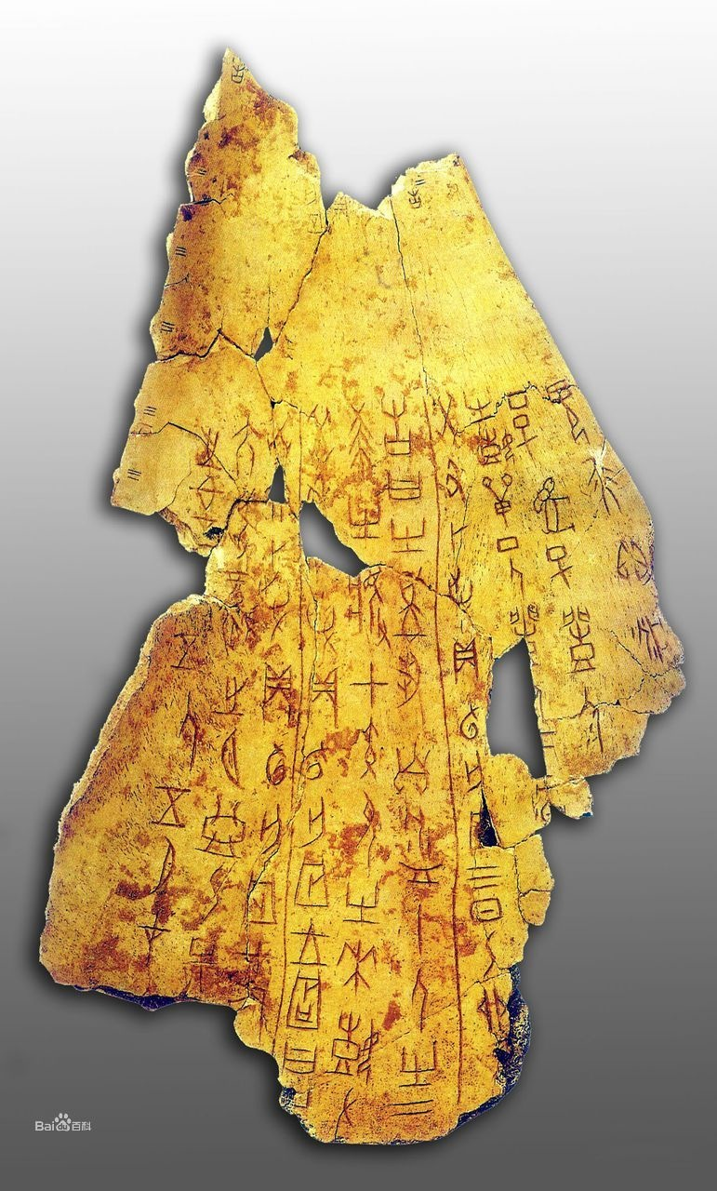
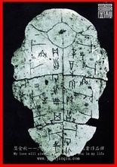

Slide 12
2 金文
金文同甲骨文类似，指铸在青铜器上的文字。始于夏商，盛于两周，延续至秦汉。
3 大篆
大篆指通行于春秋战国时期的秦国文字。大篆又叫籀文。《说文解字》保存了220多个籀文。以周宣王时的太史籀所书而得名。
他在原有文字的基础上进行了改革，因刻于石鼓上而得名，是流传至今最早的刻石文字，为石刻之祖。

Slide 13
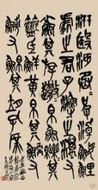
大篆是古字向小篆过渡的一种汉字字体。

Slide 14
4、小篆
小篆是在秦始皇统一中国后（前221年），推行“书同文，车同轨”，统一度量衡的政策，由宰相李斯负责，在秦国原来使用的大篆籀文的基础上，进行简化，取消其他六国的异体字，创制的统一文字汉字书写形式。小篆是古文字的终结。

Slide 15
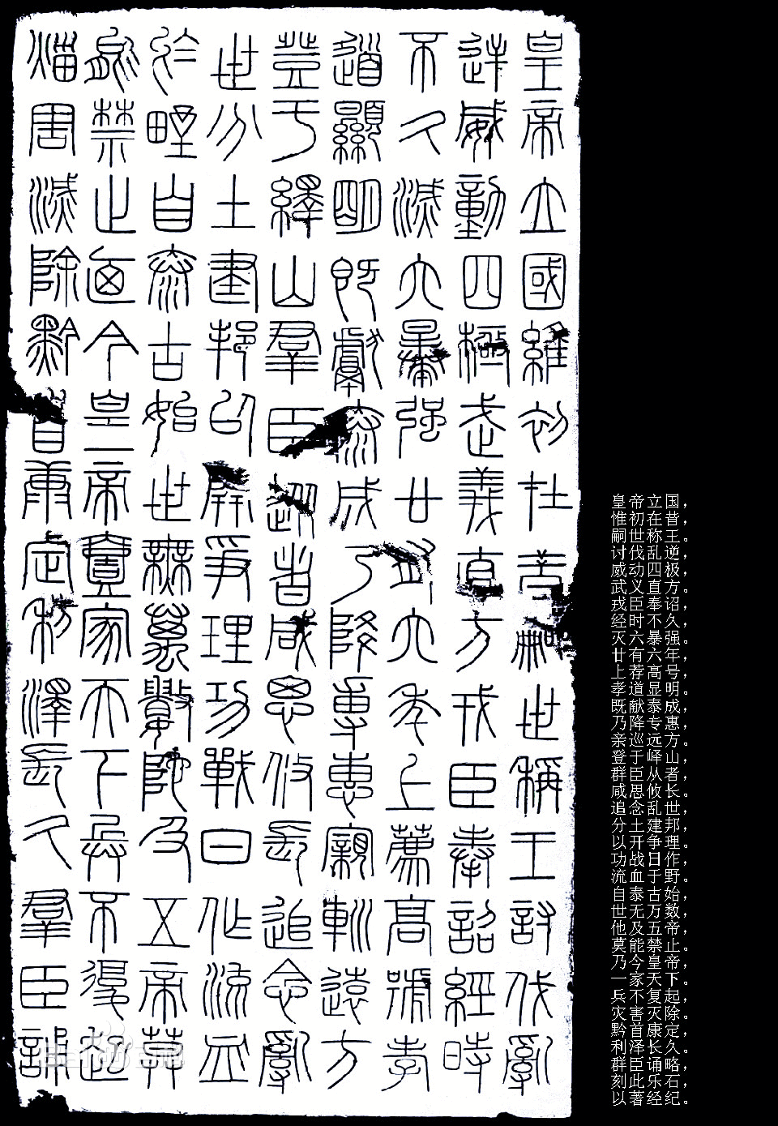
峄山石刻（小篆）

Slide 16
5 隶书
历史上也称佐书、史书，是以点、横、掠、波折等点画结构取代篆书的线条结构而使之便于书写的一种字体。
隶变：是汉字由篆书到隶书的演变，是汉字由古文字演变为今文字的一次质的飞跃。这个演变由战国后期开始，到汉代中叶汉隶形成结束，经过二三百年的时间，期间以秦汉之际的变革为最激烈。

Slide 17
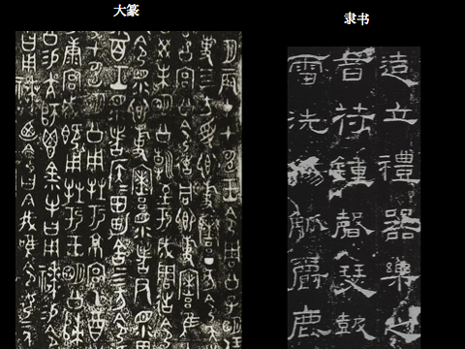

Slide 18
隶书的特点
隶变之前，从甲骨文到小篆，形体外观虽然发生了很大变化，但在构形过程中反映“象形”为特征和意图的“笔意”是很鲜明的。
但是隶变不仅用不同形态的不同点画取代了篆书单一的线条，同时也变化了运笔的方向。几乎摒弃了原有的象形特征，对整个汉字的构形做了较大的调整，使“笔意”几乎被完全隐没。取而代之的是点画的组合，更便于书写的“笔势”。

Slide 19
6、楷书
楷书，也叫真书、正书，它产生于汉末，盛行于魏晋南北朝，一直沿用至今。楷书是由隶书经过长期演变慢慢退化出来的，在它成为一种新字体的相当长的时间里，还或多或少带着隶书的意味。所以楷书在历史上也被称为“今隶”。
7、草书
特点是结构简省、笔画连绵。形成于汉代，是为书写简便在隶书基础上演变出来的。有章草、今草、狂草之分。

Slide 20
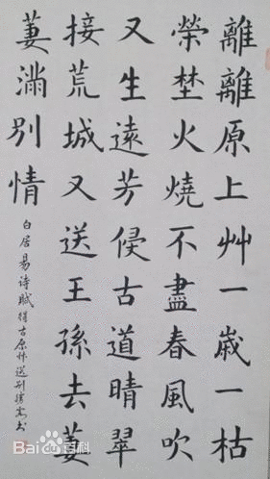
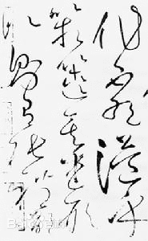
楷书
草书

Slide 21
（8）行书：
介于楷书、草书之间的一种字体，可以说是楷书的草化或草书的楷化。笔势不像草书那样潦草，也不要求楷书那样端正。
行书代表作中最著名的是东晋书法家王羲之的《兰亭序》，被赞誉为“天下第一行书”。唐颜真卿所书《祭侄稿》被誉为“天下第二行书”。而苏轼的《黄州寒食帖》则被称为“天下第三行书”。

Slide 22
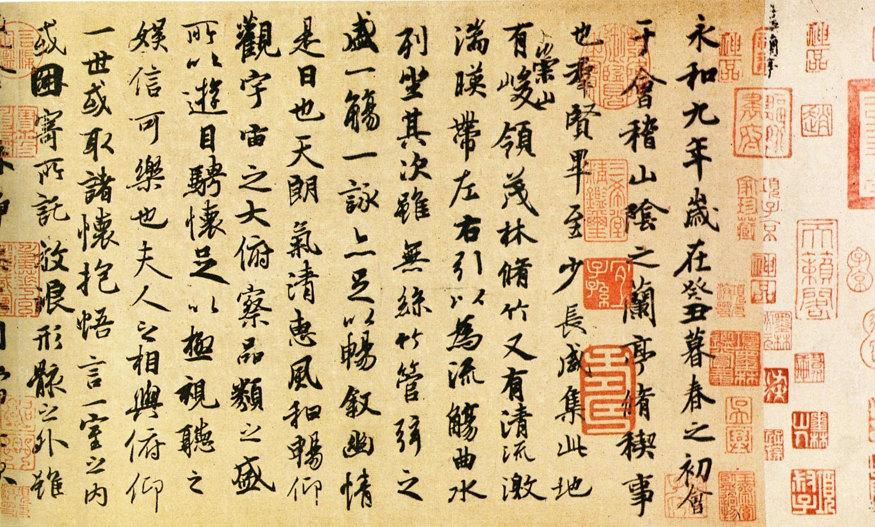
王羲之（303-361）“兰亭序” （唐618-906）

Slide 23
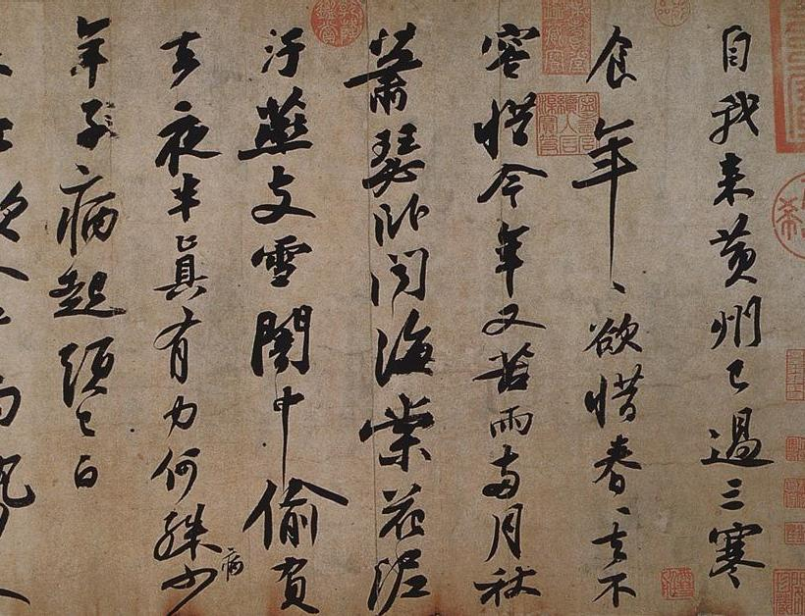
苏轼（1036-1101） “寒食贴” 1082.

Slide 24
三 汉字的改革
1 早在1935年，经过了十几年的学术讨论和准备，民国政府通令全国，推行《第一批简体字表》。但遭到保守人士的坚决反对。于是1936年，又下达了“简体字应暂缓推行”的训令，标志着民国时期的简化字运动的夭折。
2 从1956年至59年国务院公布了四批《汉字简化方案》。1964年，文改委编印了《简化字总表》（共2235个汉字），标志了中国第一次简化字运动最终取得了成功。

Slide 25
四 汉字面临的挑战
1 简体字和繁体字的对峙
2 由于汉字 以象形字为基础，汉字中存在大量的同音异义字
例如，Zhang (张，章) Feng (风，峰，丰)
3 四声
例如，Wang (王，汪） Qian（乾，谦，前， 潜， 茜，倩）

Slide 26
思考题
1 简体字虽然给人们生活学习带来了方便，但也有不少人认为应当复兴繁体字。你赞成复兴繁体字吗？为什么？
2 西方最初也有表意性的文字，但后来演变成表音性的文字，而中国一直延续着表意性的文字，你认为原因有哪些？
3 谈谈你对汉字发展前景的展望。

